Slide 1

ИНСТИТУТ ОБРАЗОВАНИЯ
И ПРАКТИЧЕСКОЙ ПСИХОЛОГИИ
2024-2025 учебный год

Slide 2
Направления подготовки 2024
Бакалавриат | Специалитет | Магистратура | Аспирантура
37.03.01 Психология 44.03.02 Психолого-педагогическое образование 44.03.03 Специальное (дефектологическое) образование 44.05.01 Педагогическое образование (с двумя профилями) | 37.05.01 Клиническая психология | 37.04.01 Психология 44.04.01 Педагогическое образование 44.04.02 Психолого-педагогическое образование 44.04.03 Специальное (дефектологическое) образование | 37.06.01 Психологические науки 44.06.01 Образование и педагогические науки

Slide 3
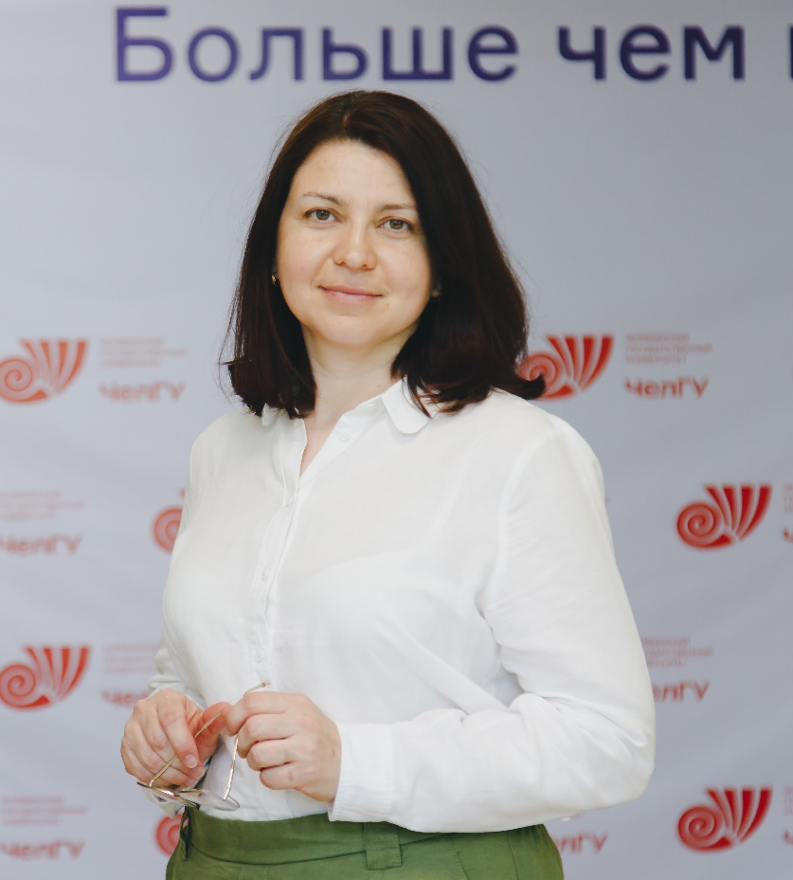
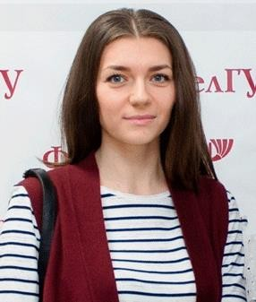
Руководство института
Трушина Ирина Александровна, директор ИОиПП
Кузнецова Мария Николаевна, заместитель директора ИОиПП

Slide 4
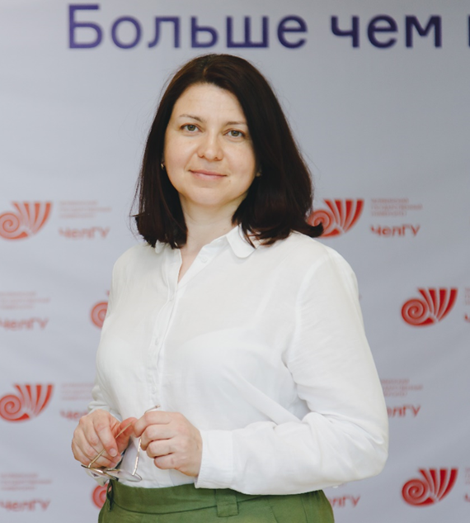
Кафедра специальной и клинической психологии
44.03.03 Специальное (дефектологическое) образование
37.05.01 Клиническая
психология
37.04.01 Психология
44.04.03 Специальное (дефектологическое образование)
Трушина Ирина Александровна,
И.О. заведующего кафедрой

Slide 5
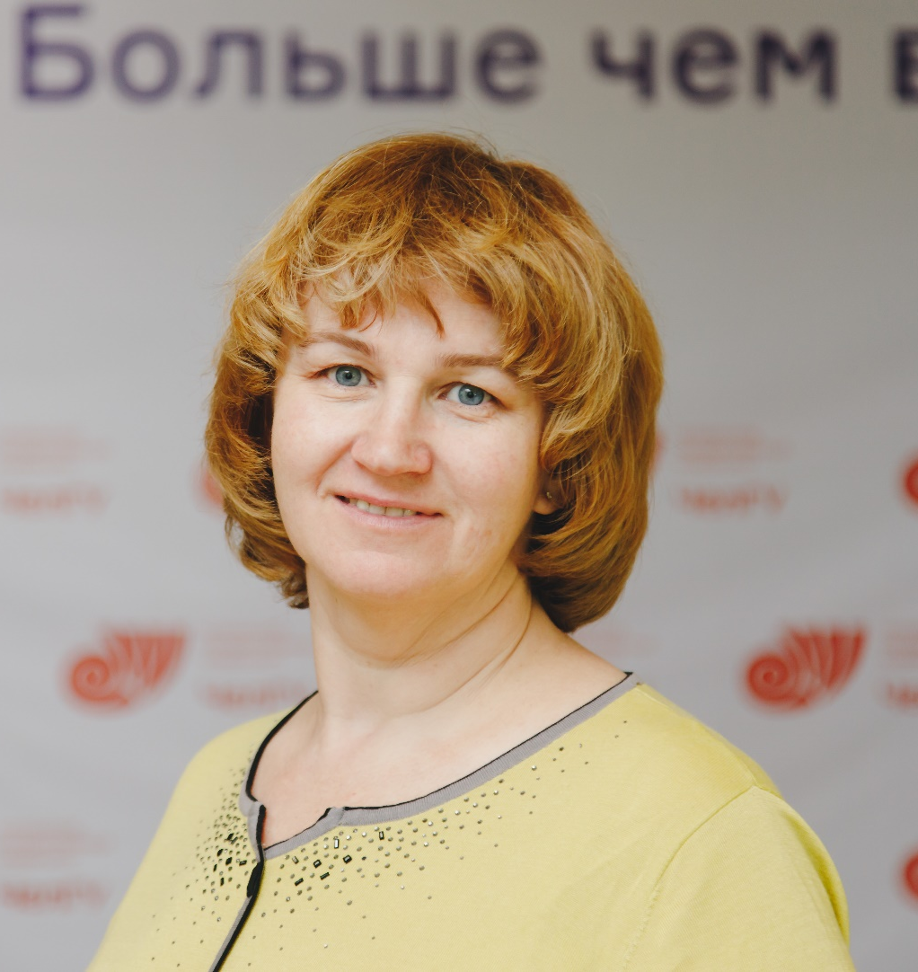
Кафедра общей и профессиональной педагогики
44.03.02 Психолого- педагогическое образование
44.03.05 Педагогическое образование (с двумя профилями)
44.04.01
Педагогическое
образование
44.04.02 Психолого- педагогическое образование
Курносова Светлана Александровна,
заведующий кафедрой

Slide 6
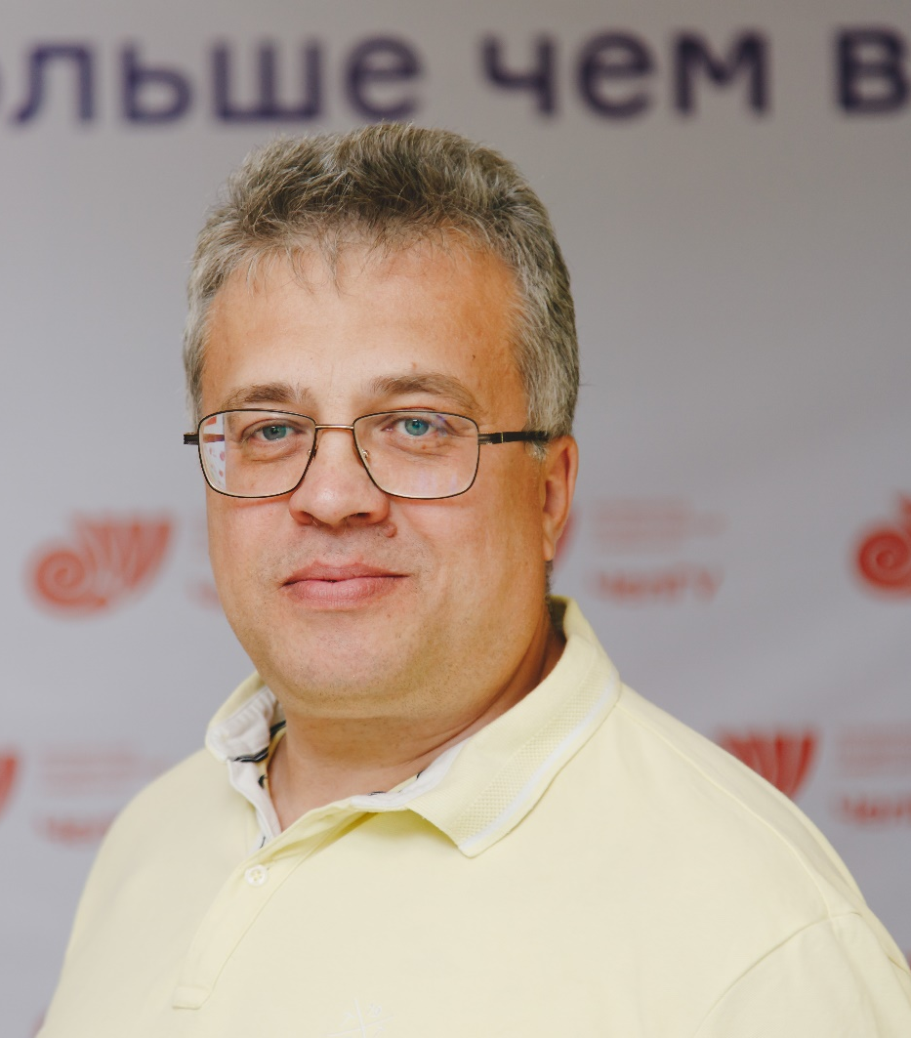
Кафедра психологии
37.03.01 Психология
37.04.01 Психология
Макаров Сергей Анатольевич,
и.о. заведующего кафедрой

Slide 7
КОЛИЧЕСТВО БЮДЖЕТНЫХ МЕСТ В 2024 г.
Наименование направления подготовки / специальности | Уровень образования | Форма обучения
 |  | очная | очно- заочная | заочная
Психолого-педагогическое образование | Бакалавриат | 30 |  | 15
Специальное (дефектологическое) образование | Бакалавриат | 49 |  | 20
Психология | Бакалавриат | 6 | -
Педагогическое образование (с двумя профилями подготовки) (Безопасность жизнедеятельности. Физическая культура) | Бакалавриат | 18 |  | 15
Клиническая психология | Специалитет | 18

Slide 8
КОЛИЧЕСТВО БЮДЖЕТНЫХ МЕСТ В 2024 г.
Наименование направления подготовки / специальности | Уровень образования | Форма обучения
 |  | очная | очно- заочная | заочная
Психолого-педагогическое образование | Магистратура | 5 |  | 7
Специальное (дефектологическое) образование | Магистратура | 5 |  | -
Педагогическое образование (Стратегическое управление в образовании) | Магистратура |  | 8
Педагогическое образование (Искусственный интеллект в образовании) | Магистратура |  | 9
Педагогическое образование (Цифровые технологии, искусственный интеллект и проектирование) | Магистратура |  |  | -
Психология (Психологическое консультирование) | Магистратура | 6 | -
Психология (Клиническая (медицинская) психология) | Магистратура |  | -

Slide 9
Вступительные испытания (бакалавриат)
Направление | Форма обучения | Вступительные испытания (ЕГЭ) | Вступительные испытания вуза (на базе СПО)
37.03.01 Психология | Очная / очно-заочная | 1. Биология 2. Обществознание / математика 3. Русский язык | ЕГЭ
44.03.02​ Психолого-педагогическое образование | Очная / заочная |  | ЕГЭ или 1. Основы педагогики и психологии 2. Общая биология 3. Русский язык
44.03.03 Специальное (дефектологическое) образование | Очная / заочная | 1. Собеседование 2. Обществознание / математика 3. Русский язык | ЕГЭ или 1. Собеседование 2. Основы педагогики и психологии 3. Русский язык
44.03.05 Педагогическое образование (с двумя профилями подготовки) Безопасность жизнедеятельности. Физическая культура | Очная / заочная | 1. Профессиональное испытание 2. Обществознание 3. Русский язык | ЕГЭ или 1. Профессиональное испытание 2. Основы педагогики и психологии 3. Русский язык

Slide 10
Вступительные испытания (специалитет)
Направление | Форма обучения | ЕГЭ | Вступительные испытания вуза (на базе СПО)
37.05.01 Клиническая психология | очная | Биология Обществознание ​/ математика Русский язык​ | ЕГЭ

Slide 11
Вступительные испытания (магистратура)
Наименование направления подготовки / специальности | Вступительные испытания
Психолого-педагогическое образование | Собеседование по основам общей педагогики и психологии
Специальное (дефектологическое) образование | Собеседование по педагогике и психологии
Педагогическое образование (Стратегическое управление в образовании) (Искусственный интеллект в образовании) (Цифровые технологии, искусственный интеллект и проектирование) | Собеседование по основам общей педагогики
Психология (Клиническая (медицинская) психология) | Собеседование по психологии
Психология (Психологическое консультирование) | Собеседование по психологии

Slide 12
СТОИМОСТЬ ОБУЧЕНИЯ В 2024–2025 уч. г.
Код | Наименование направления подготовки/специальности | Уровень образования | Форма обучения
 |  |  | очная | очно-заочная | заочная
37.03.01 | Психология | Бакалавриат | 148 700 руб. | 76 700 руб.
37.05.01 | Клиническая психология | Специалитет
44.03.02 | Психолого-педагогическое образование | Бакалавриат |  |  | 56 800 руб.
44.03.03 | Специальное (дефектологическое) образование | Бакалавриат
44.03.05. | Педагогическое образование (с двумя профилями). Безопасность жизнедеятельности. Физическая культура. | Бакалавриат

Slide 13
СТОИМОСТЬ ОБУЧЕНИЯ В 2023–2024 уч. г.
Код | Наименование направления подготовки / специальности | Уровень образования | Форма обучения
 |  |  | очная | очно- заочная | заочная
37.03.01 | Психология | Магистратура | 160 300 руб. | 79 500 руб. | -
44.04.02 | Психолого-педагогическое образование | Магистратура |  |  | 67 300 руб.
44.04.03 | Специальное (дефектологическое) образование | Магистратура |  |  | 58 500 руб.

Slide 14
МИНИМАЛЬНЫЕ БАЛЛЫ
Вступительные испытания | Минимальные баллы
Русский язык | 40
Математика | 39
Биология | 39
Обществознание | 45
Профессиональное испытание | 45
Собеседование | 45

Slide 15
Целевое обучение (бакалавриат/специалитет) регистрация на портале «Работа России»
Направление | Количество мест Очное Заочное
37.03.01. Психология | 1
37.05.01. Клиническая психология | 2
44.03.02. Психолого-педагогическое образование | 6 | 3
44.03.03. Специальное (дефектологическое) образование | 15 | 6
44.03.05 Педагогическое образование (с двумя профилями) | 5 | 5

Slide 16
Размер стипендии
Первый курс | 2 000 руб.
Обучающихся на «хорошо» | 2 790 руб.
Обучающихся на «хорошо» и «отлично» | 3 325 руб.
Обучающихся на «отлично» | 4 075 руб.
Три семестра подряд на «отлично» | 4 720 руб.

Slide 17
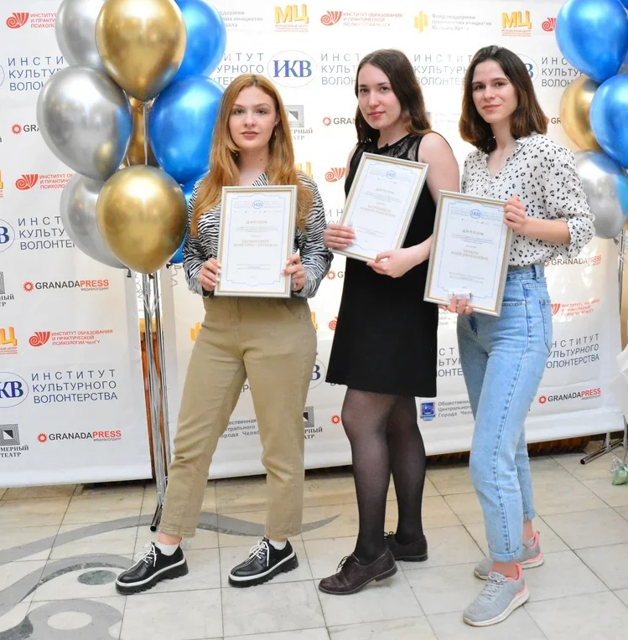
ВНЕУЧЕБНАЯ ДЕЯТЕЛЬНОСТЬ
Студенческий совет
Адаптационные сборы
Студенческий адаптационный марафон
Посвящение в студенты
ПСИ-интенсив
Дни самоуправления
«Первые шаги»
«Весна студенческая»
«Психологическая мастерская»

Slide 18
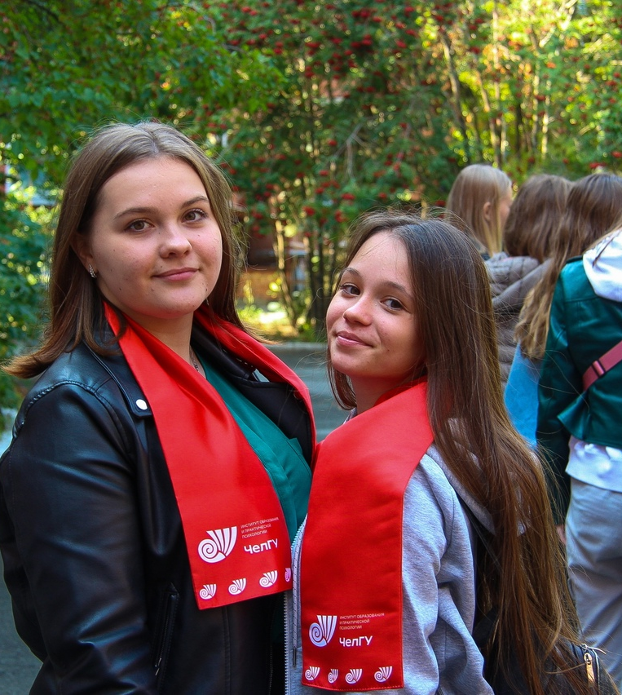
МЕРОПРИЯТИЯ ДЛЯ АБИТУРИЕНТОВ
«Школа помогающих профессий»
«Каникулы с ЧелГУ»
Олимпиада «Старт» по психологии и педагогике
НОУ «Малая академия»
«Малая универсиада»
«Вектор профессиональной успешности»
Турнир по психологии им. А.Р. Лурия

Slide 19

Институт образования и практической психологии ЧелГУ

